Slide 1
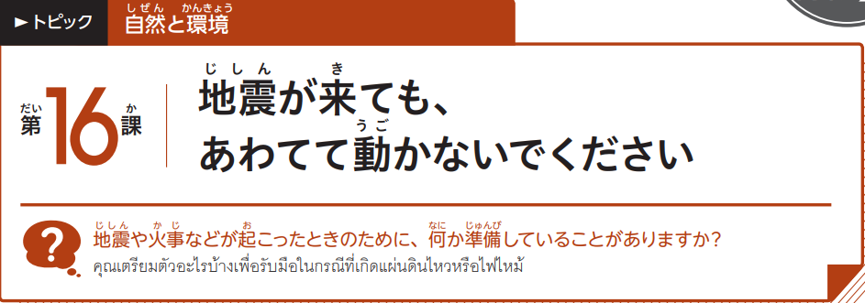
2L16-1

Slide 2
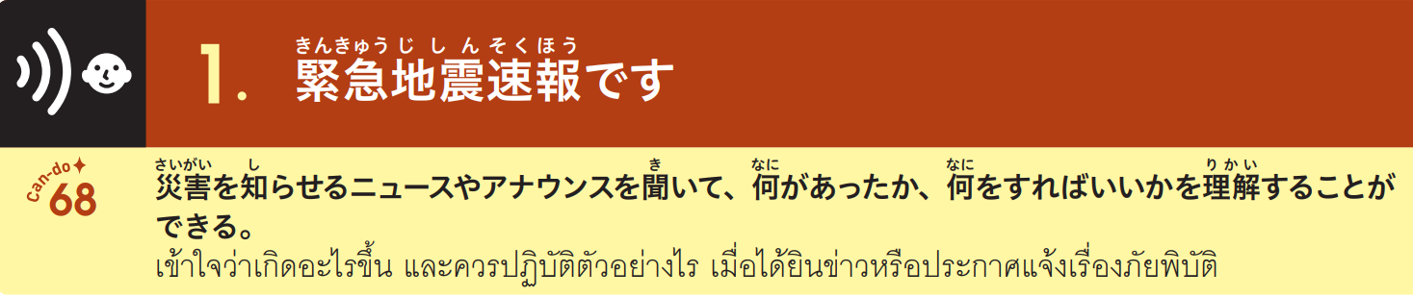
2L16-1

Slide 3
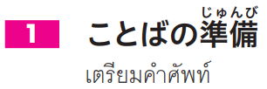




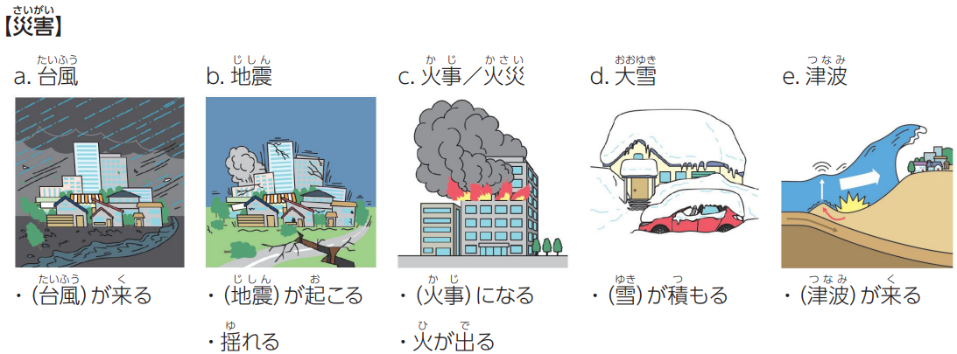
2L16-1

Slide 4


2L16-1

Slide 5
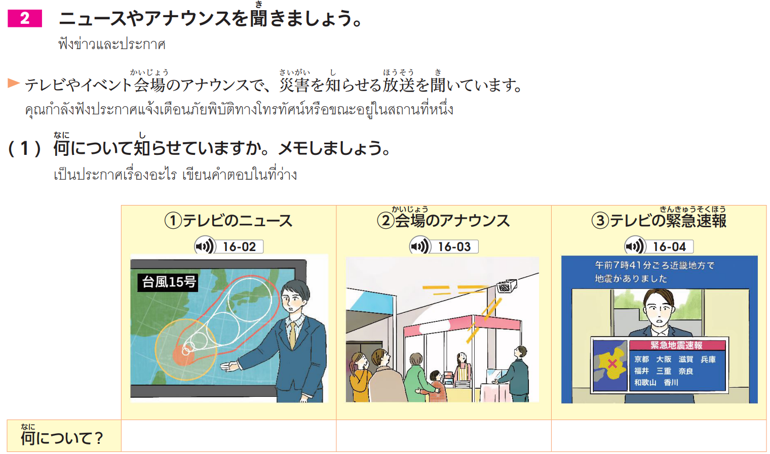
2L16-2
たいふう
台風
かさい
火災
じしん
地震

Slide 6
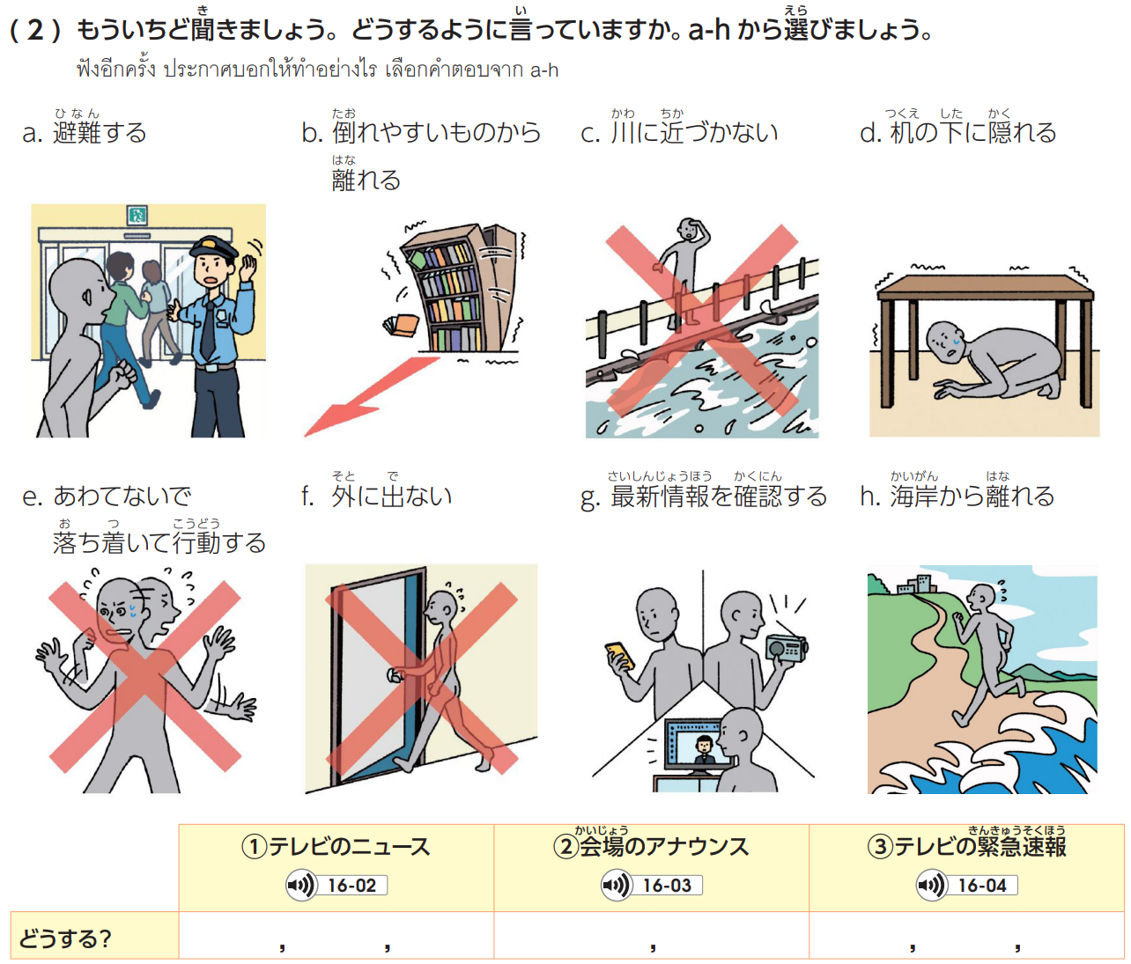
2L16-2
c f g
a e
b d h

Slide 7
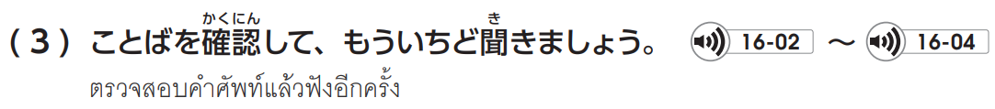
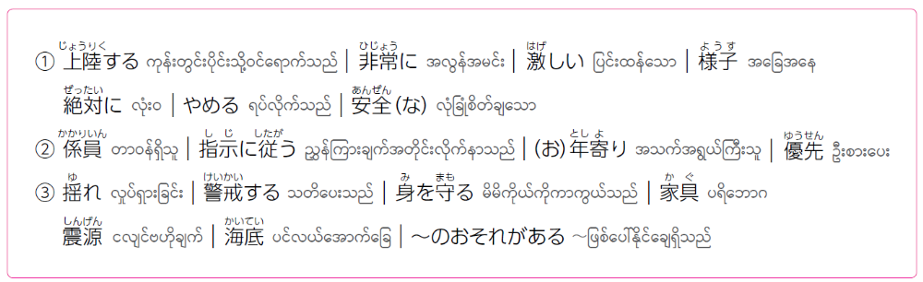
2L16-3

Slide 8
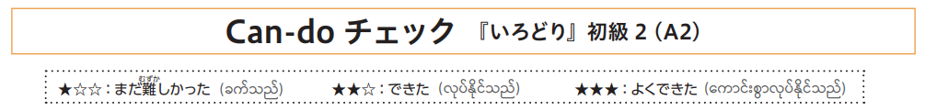
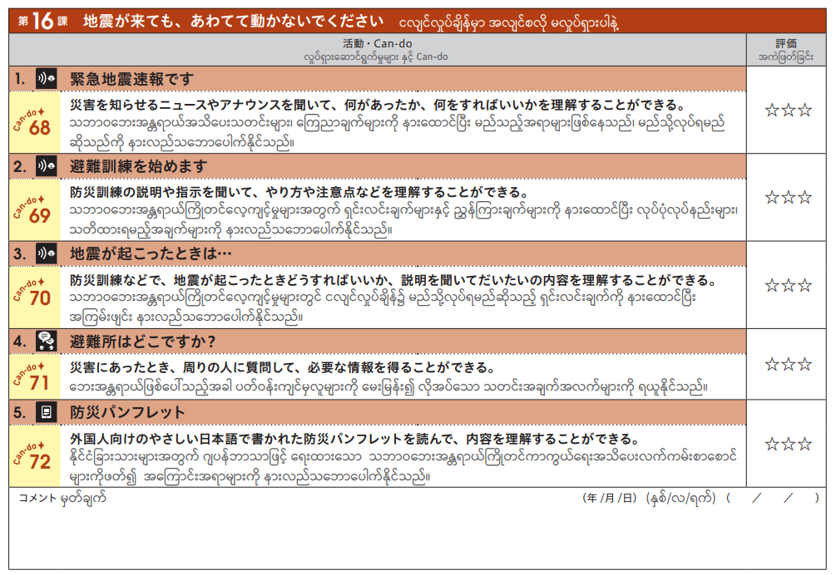

Slide 9
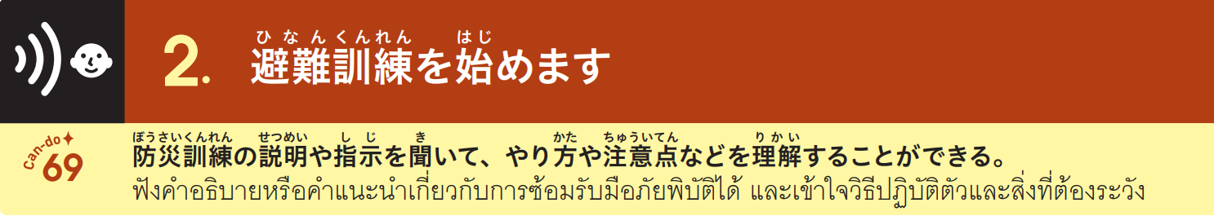
2L16-3

Slide 10


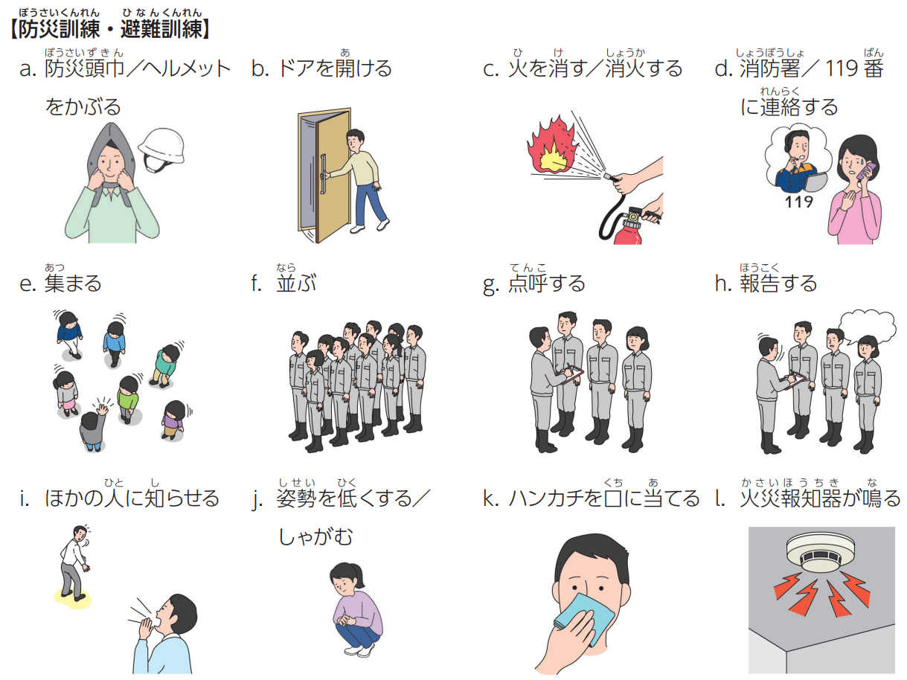
2L16-3

Slide 11


2L16-3

Slide 12


2L16-3
⑧
①
⑨
②
⑤
③
⑥
④
⑦
⑪
⑩
⑫
Notes:
①ｂ ② ｄ ③ ｆ ④ ｈ ⑤ ｅ ⑥ ｇ ⑦ ｉ ⑧ ａ ⑨ ｃ ⑩ ｋ ⑪ ｊ ⑫ ｌ

Slide 13
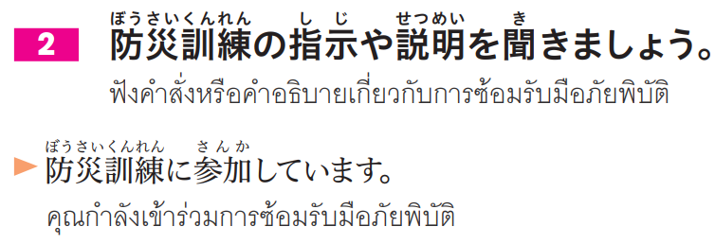
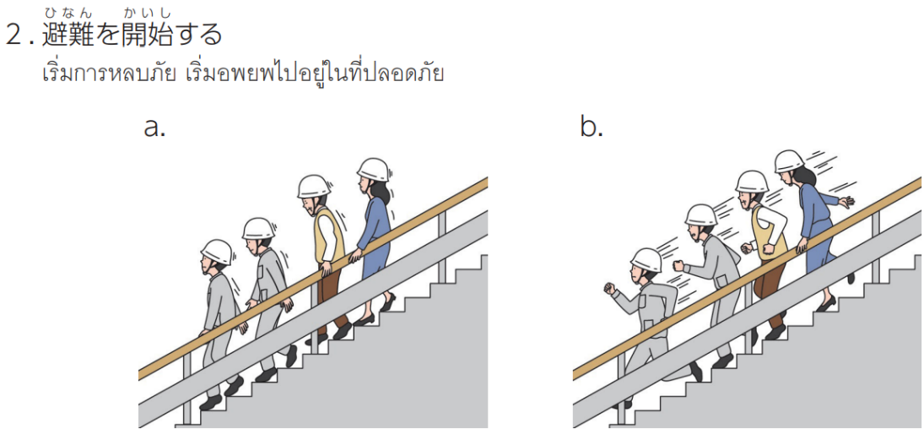

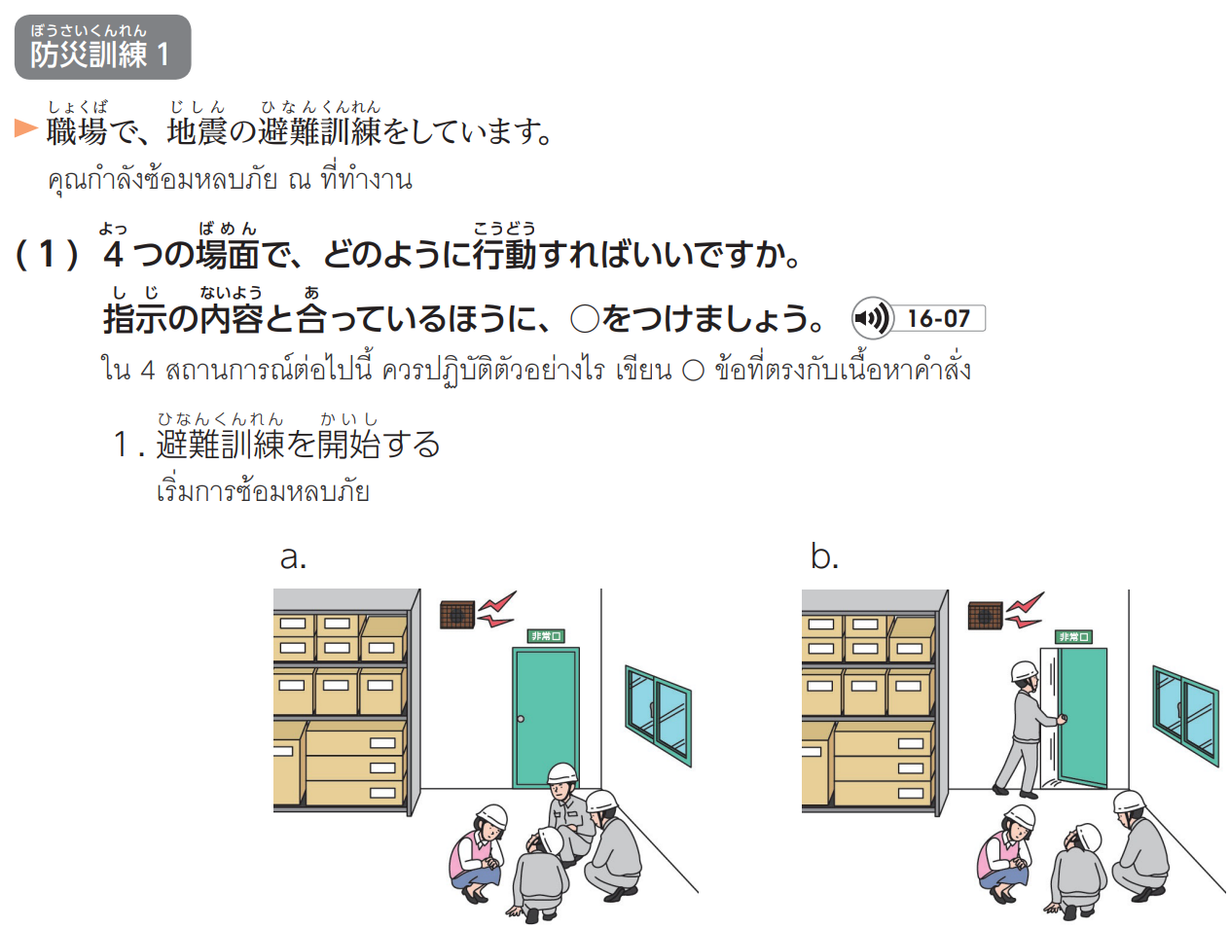
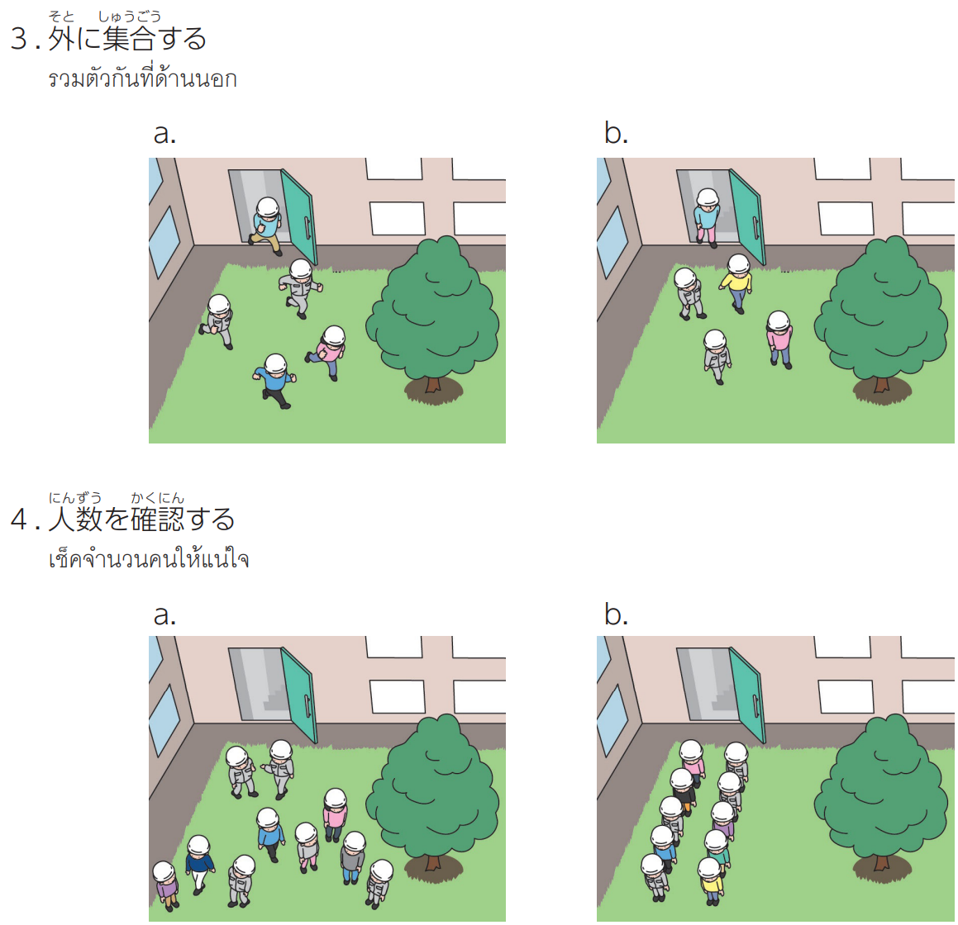


2L16-4

Slide 14
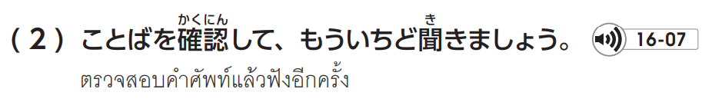
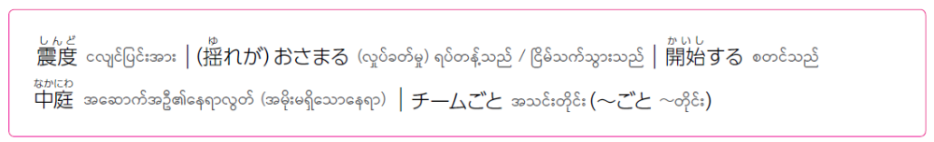
2L16-5

Slide 15
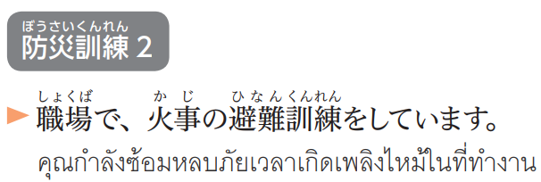
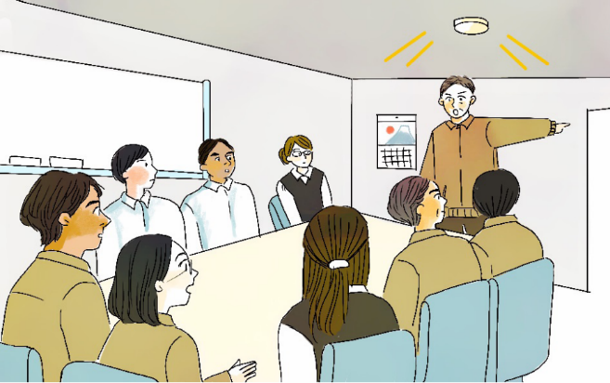
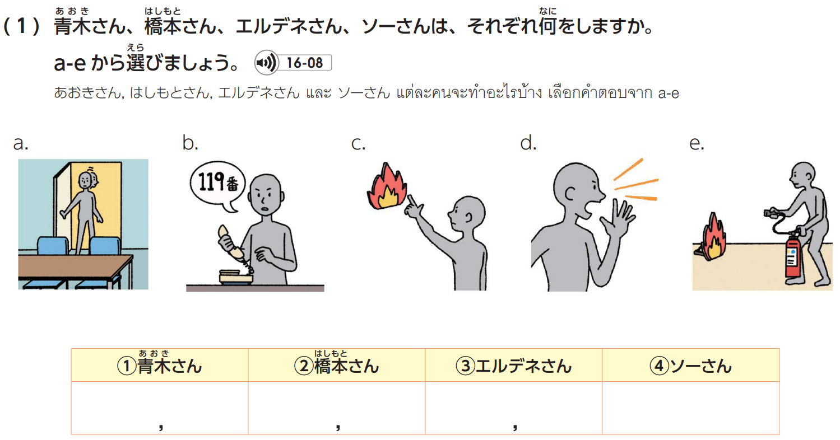
2L16-6
c b
c d
c e
a

Slide 16
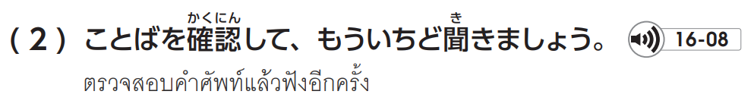
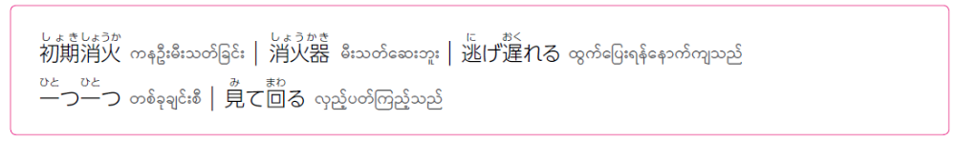

2L16-6

Slide 17
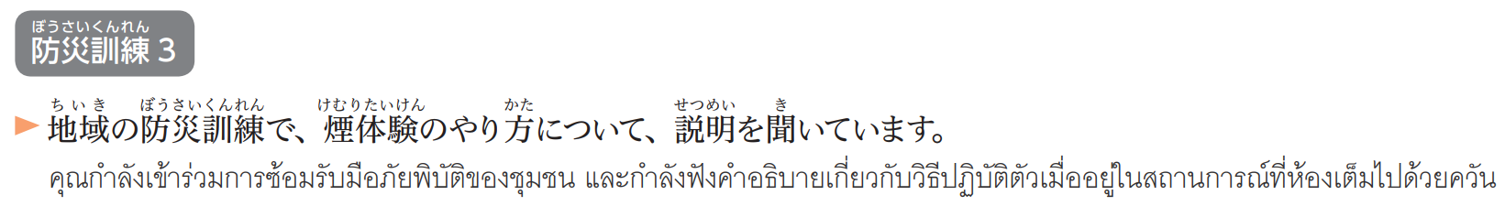
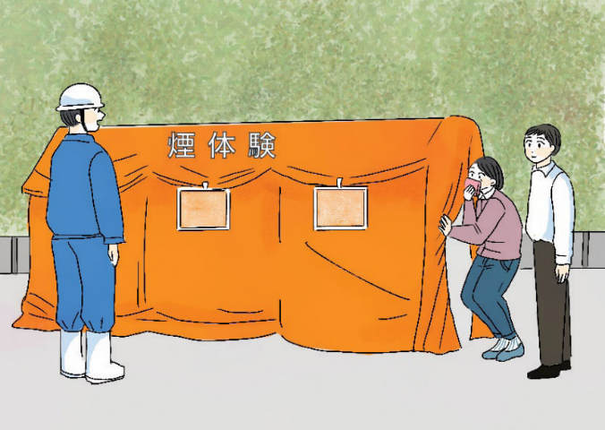
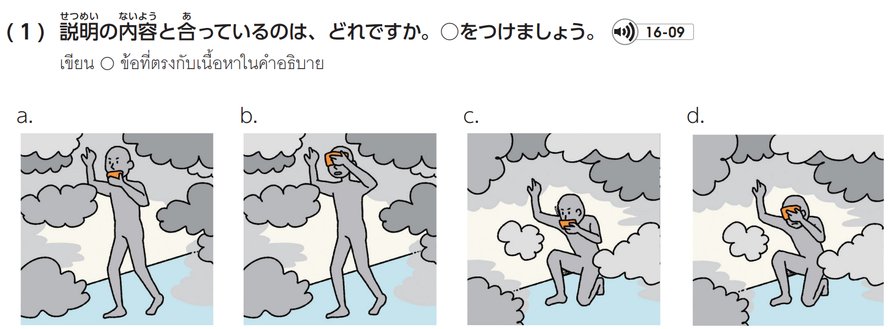
2L16-7

Slide 18
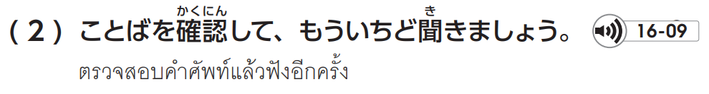
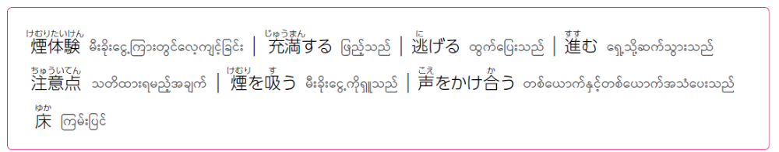

2L16-7

Slide 19
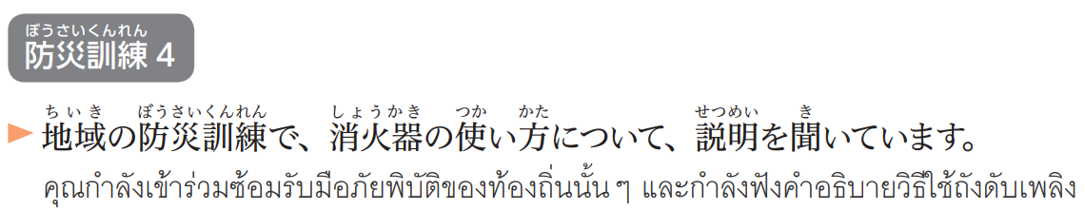
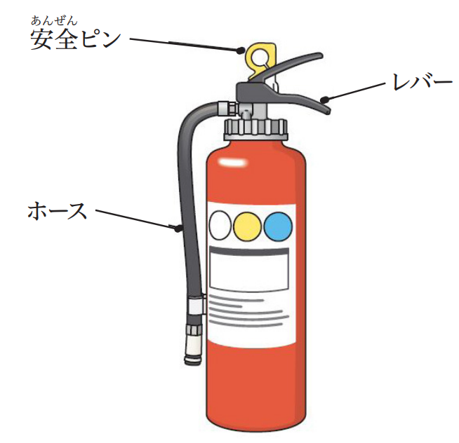
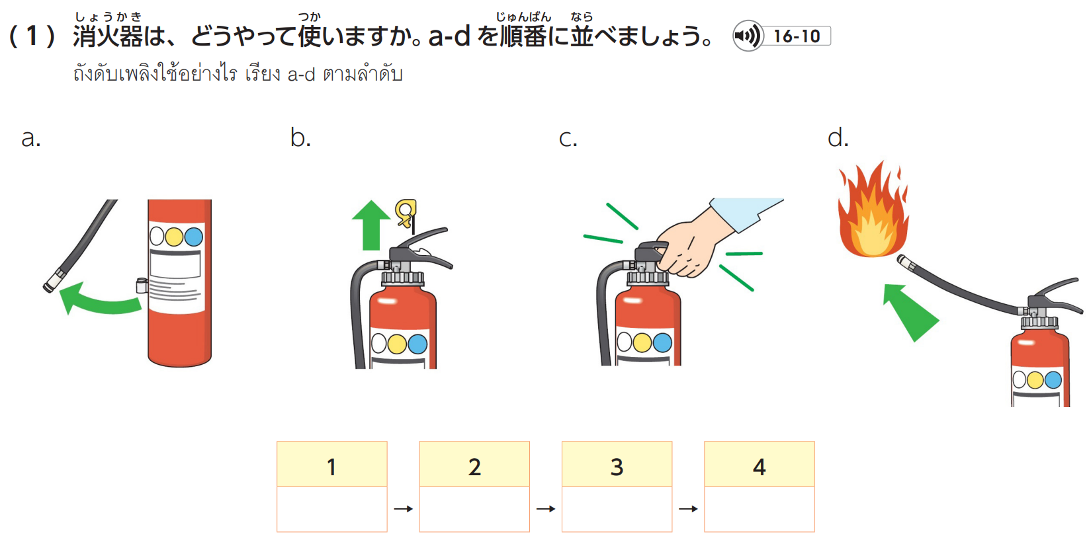
2L16-8
b
a
d
c

Slide 20
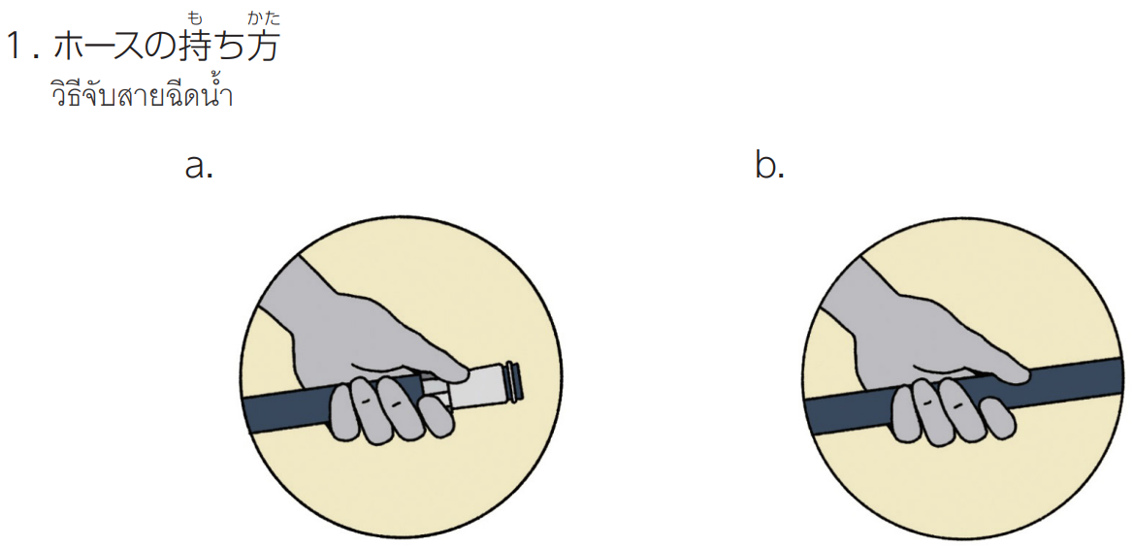
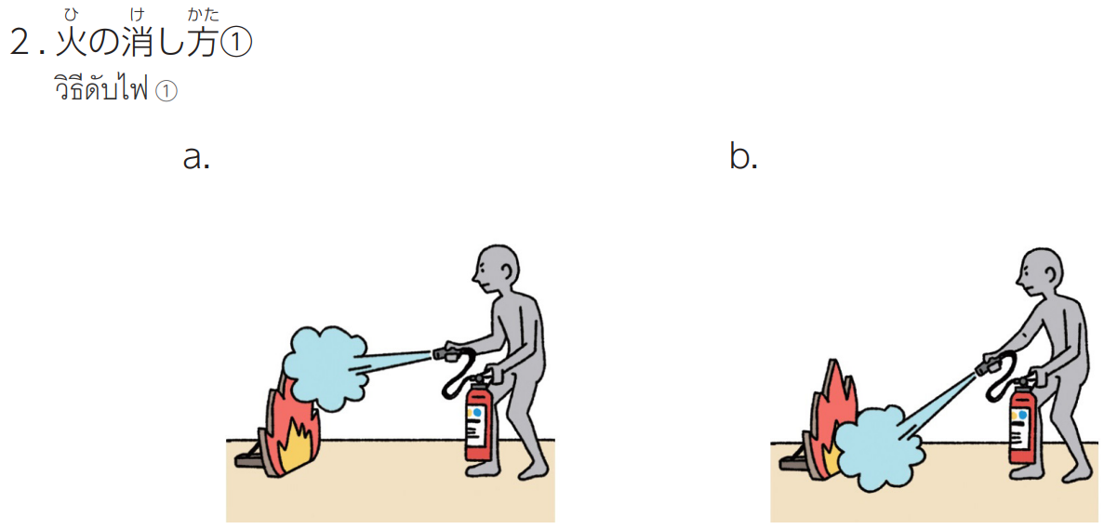


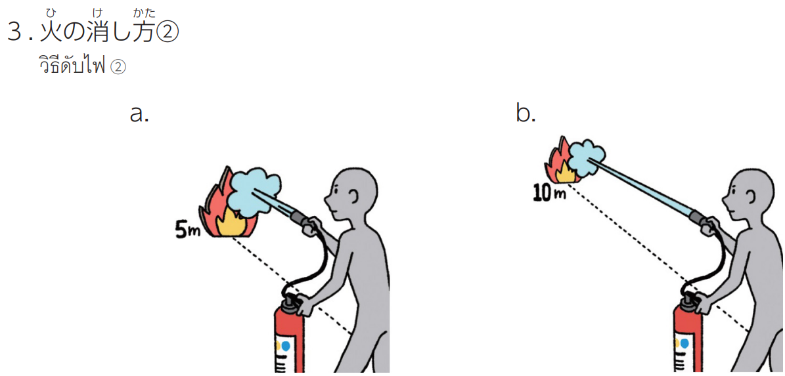

2L16-9

Slide 21
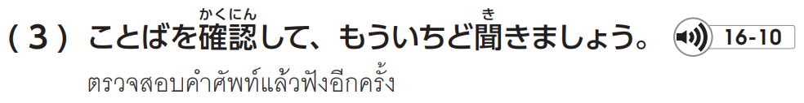
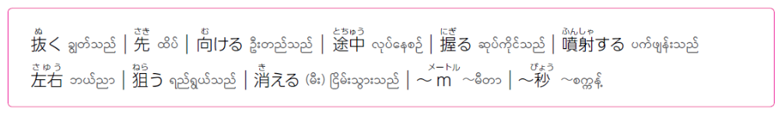
2L16-9

Slide 22
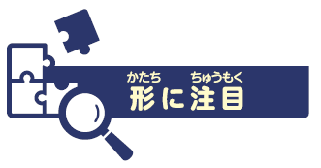
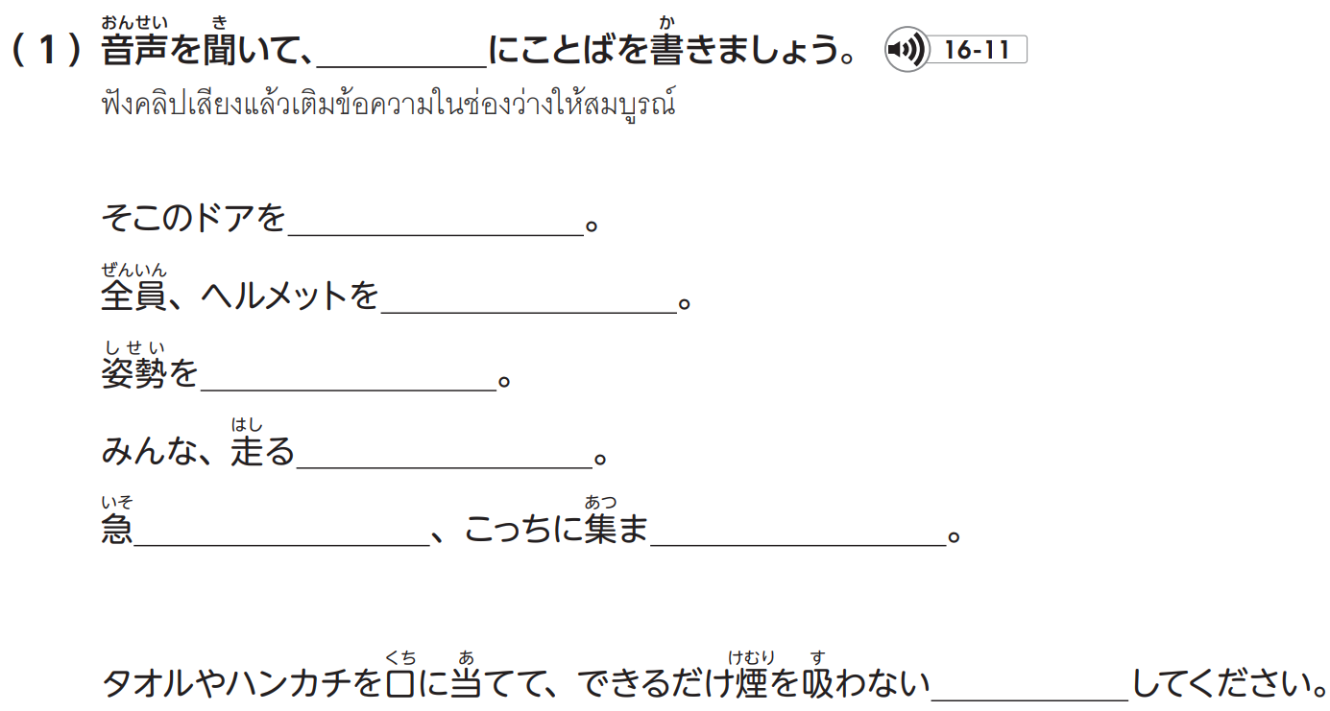
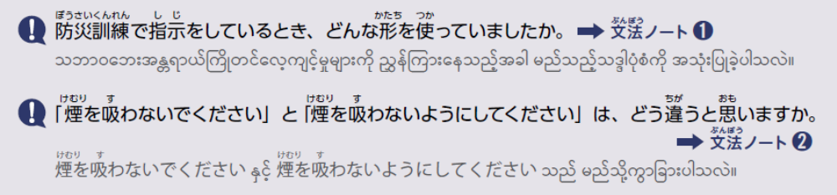
2L16-10
あ
開けて
かぶって
ひく
低くして
な
げ
れ
ように

Slide 23

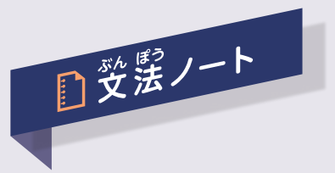
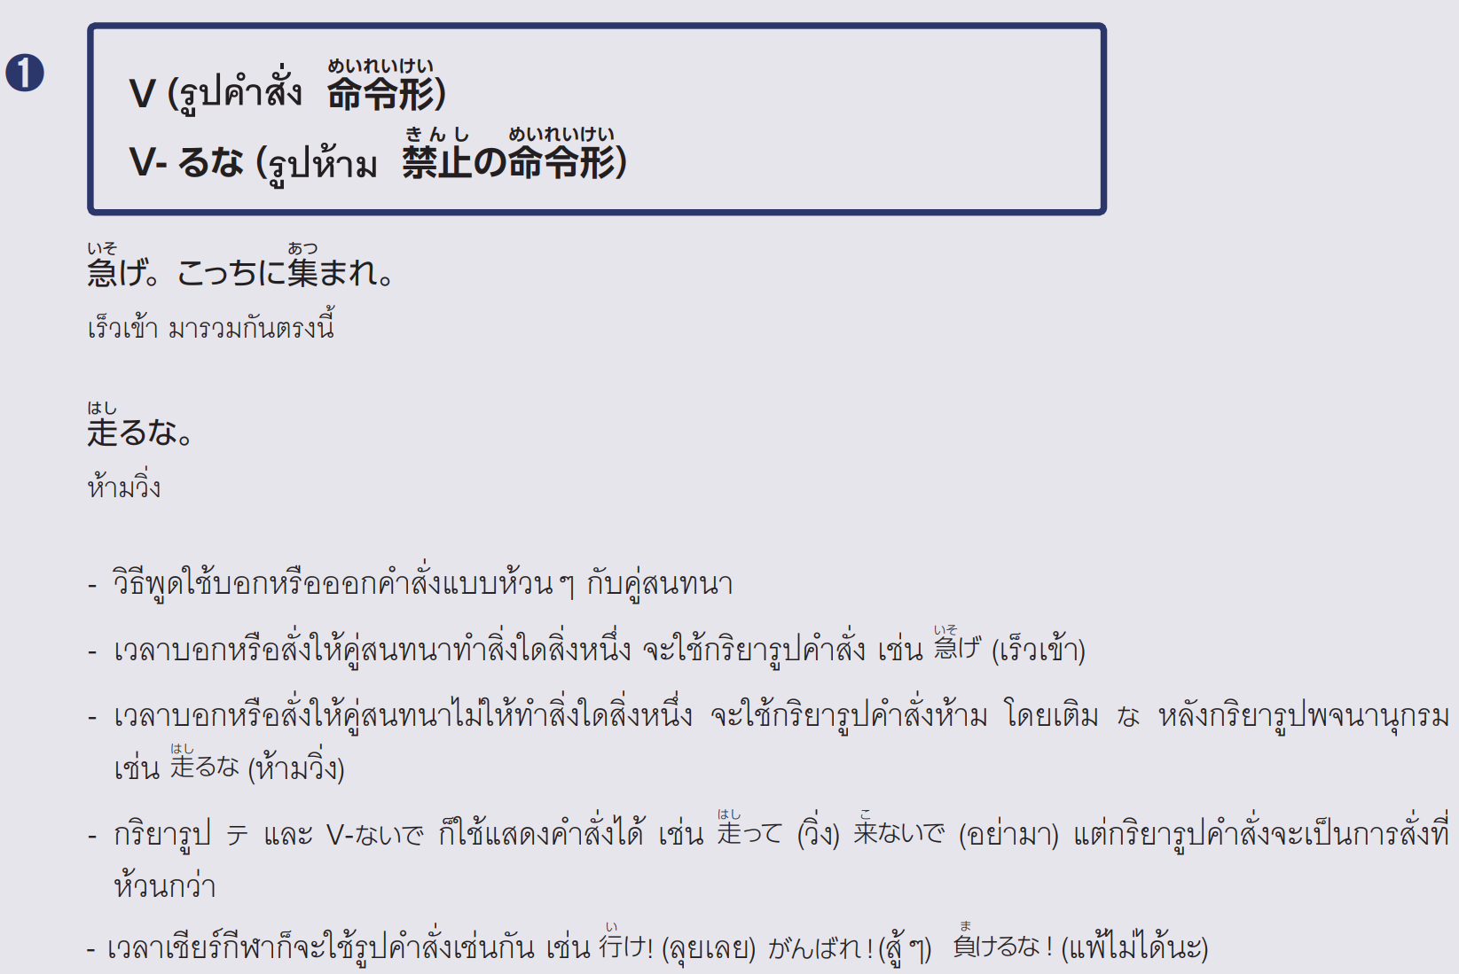
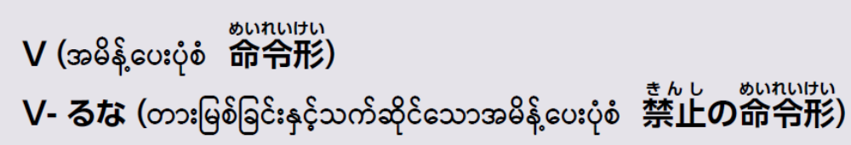
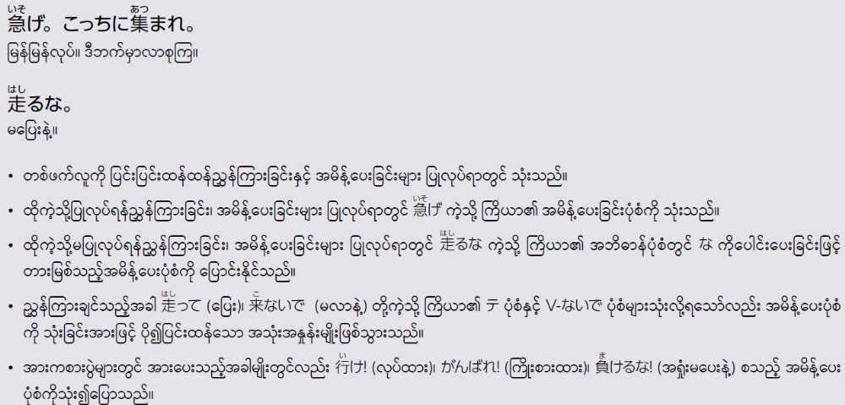
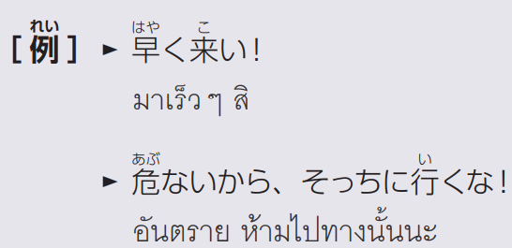
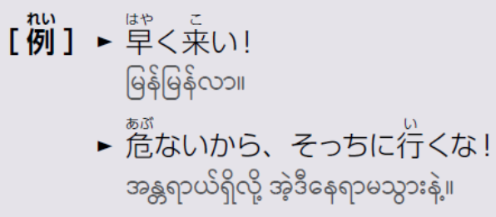
2L16-28

Slide 24
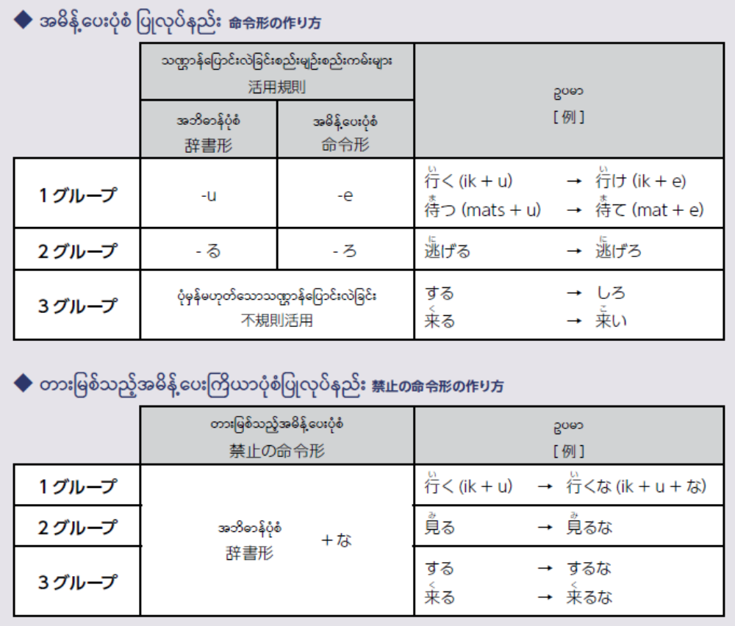
2L16-29

Slide 25
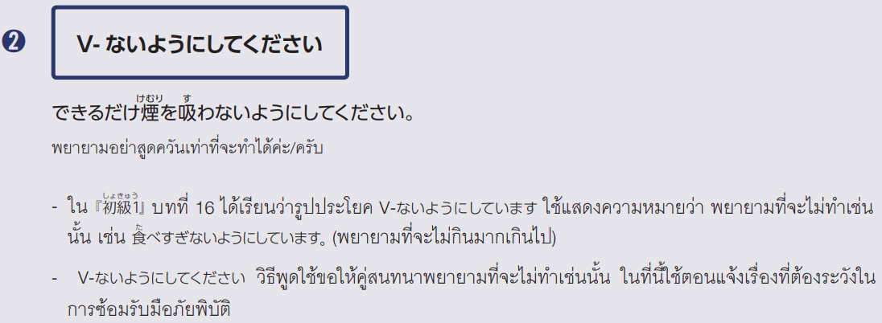
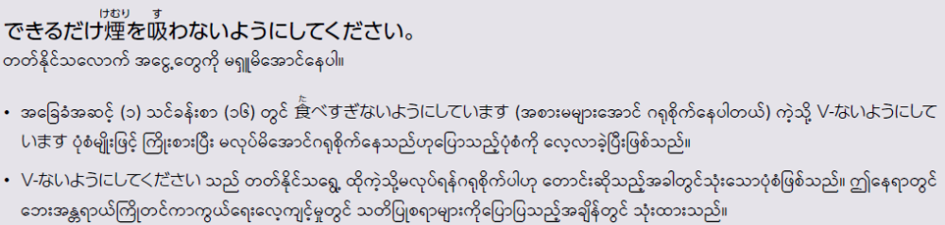
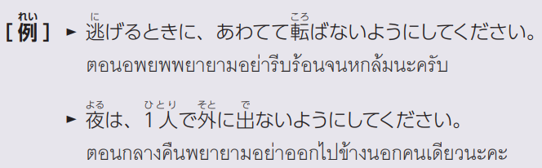
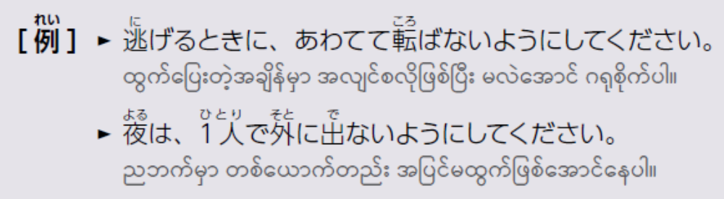
2L16-29

Slide 26


2L16-10

Slide 28

2L16-11

Slide 29





2L16-11
✕
○
○
✕

Slide 30

2L16-12
○
○
○
✕

Slide 31


2L16-12

Slide 32


2L16-13
なくなります
なくなる
なくなる
たら
ても

Slide 33





2L16-30

Slide 34



2L16-30

Slide 35




2L16-31

Slide 36

2L16-13

Slide 38

2L16-14

Slide 39





2L16-14

Slide 40


2L16-14

Slide 41


2L16-14
①
③
⑤
⑦
④
②
⑥

Slide 42



2L16-15

Slide 43


2L16-15

Slide 44


2L16-15
④
④
②
⑤
①
⑦
③
⑥

Slide 45



2L16-15
a
c
d
b
オ
イ
エ
ア ウ

Slide 46


2L16-15
あ
開いているか
た もの
食べ物
う
売っているもの
ポリタンクやペットボトル
の もの
飲み物
もうふ
毛布
なら
並ぶ

Slide 47



2L16-16

Slide 48


2L16-16
かどうか

Slide 49


2L16-31

Slide 50


2L16-16

Slide 51




2L16-17

Slide 52




2L16-17

Slide 53
2L16-17

Slide 54

2L16-17

Slide 55

2L16-17

Slide 57

2L16-18

Slide 58




2L16-18

Slide 59


2L16-19

Slide 60

2L16-19
d
b
a
c
ウ
ア
エ
イ

Slide 61


2L16-19

Slide 63



2L16-27

Slide 64

2L16-27

Slide 65

2L16-27

Slide 66




2L16-32

Slide 67



2L16-32

Slide 68



2L16-33

Slide 69


2L16-33

Slide 70

2L16-32

Slide 71



2L16-34

Slide 72



2L16-34

Slide 73



2L16-34

Slide 74


2L16-34

